Slide 1

INSTITUTO TECNOLÓGICO DE IZTAPALAPA I INTEGRANTES: CUANENEMI CUANALO MARIO ALBERTO FERMÍN CRUZ ERIK GUTIÉRREZ ARELLANO RAFAEL PÉREZ ARMAS FAUSTO ISAAC PROFESOR: ABIEL TOMÁS PARRA HERNÁNDEZ ¿QUÉ ES EL MLIR?

Slide 2

¿QUÉ ES MLIR?

Slide 3

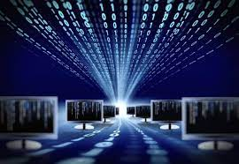
¿ PARA QUE SIRVE ?

Slide 4

TENSOR FLOW

Slide 5
VENTAJAS DE USAR TENSOR FLOW
Compilación sencilla de modelos
Producción de AA sólido en cualquier parte
Importante experimentación para la investigación

Slide 6
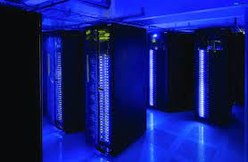
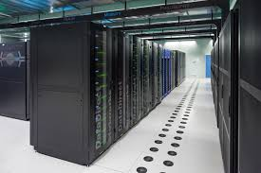



¿QUÉ ES HPC?

Slide 7
BIBLIOGRAFÍA
Pagina oficial de tensor Flow https://www.tensorflow.org/?hl=es-419
Netapp. (2021) ¿Qué es la computacion de alto rendimiento? Recuperado de la pagina oficial: https://www.netapp.com/es/data-storage/high-performance-computing/what-is-hpc/
Oriol Vinyals, Pete Warden, Martin Wattenberg, Martin Wicke, Yuan Yu, and Xiaoqiang Zheng. TensorFlow: Large-scale machine learning on heterogeneous systems, 2015. Software available from tensorflow.org. Recuperado de: https://www.tensorflow.org/mlir?hl=es-419
MLIR. Multi-Level IR Compiler Framework Hugo.TechDoc. Thingsym. Recuperado de: https://mlir.llvm.org/

